Slide 1
Баскетбол в России
Выполнил: Николаев Е. Б.
Учитель физической культуры
Высшая категория

Slide 2
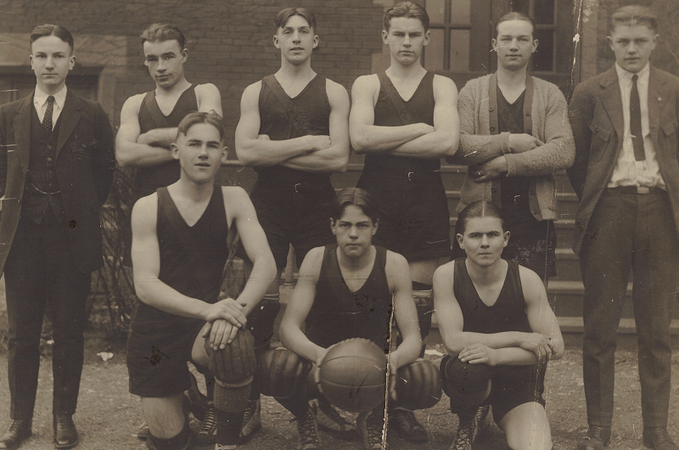
Зарождение баскетбола в России
Датой зарождения баскетбола в. России считается 1906 г. Место рождения – Петербург, спортивное общество «Маяк». Гимнасты этого общества создали первые баскетбольные команды, затем появились в обществе «Богатырь», некоторых других. Но до Октябрьской революции 1917 г. эта игра культивировалась практически только в столице России– Петербурге. Новая жизнь баскетбола в России начинается в начале двадцатых годов.

Slide 3
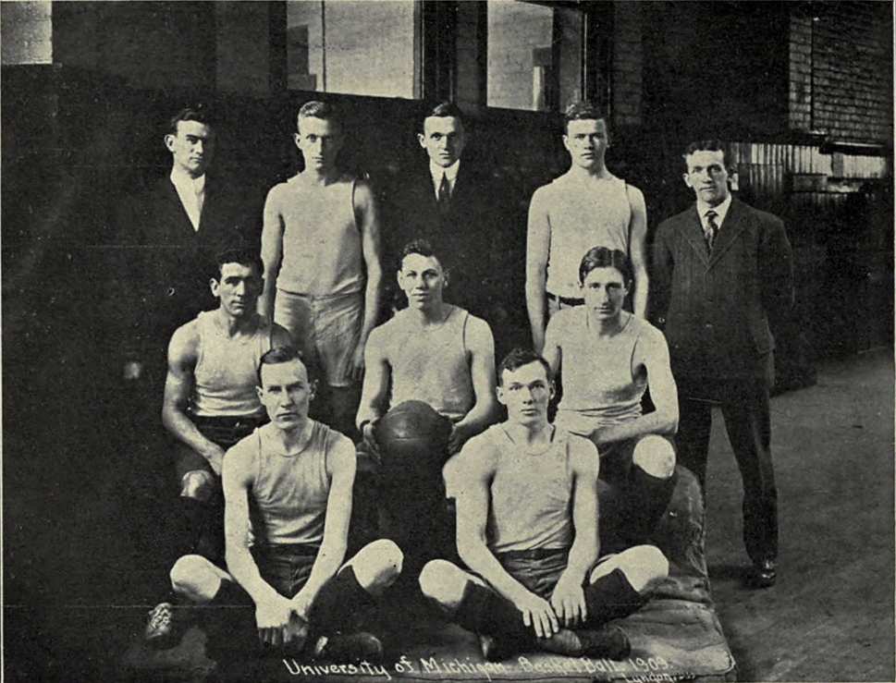
Первые официальные матчи
В конце 1909 года в Санкт-Петербург приехала группа американской ассоциации христиан. Члены иностранной делегации сформировали команду, которая провела товарищеский матч с местным коллективом «Лиловые» (названы по цвету маек).

Slide 4
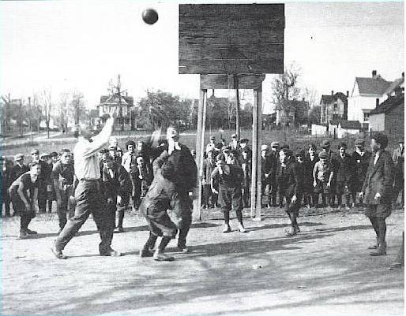
История развития советского баскетбола
Баскетбол начал развиваться в стране после февральской революции. Начиная с 1920 года игра появилась в программах физкультурных праздников, а также в качестве самостоятельного предмета в высших учебных заведениях и школах.
В 1923 году баскетбол вошел в программу первого Всесоюзного праздника физической культуры, проводившегося в Москве. Считается, что данный турнир – это первый чемпионат СССР. Тогда в соревнованиях приняли участие 6 мужских и 6 женских команд. Среди мужчин победу одержала сборная Москвы, среди женщин – сборная Ленинграда. В 1937 году на смену чемпионату СССР пришли клубные соревнования. Первыми чемпионами страны стали мужская и женская команды московского «Динамо»

Slide 5
Первая официальная программа для секции по баскетболу
1 января 1939 года в СССР были обновлены правила игры в баскетбол в соответствии с международными стандартами. В 1940 году вышла первая официальная программа для секций по баскетболу, по методикам которой обучали игре. Через год вышло первое учебное пособие по баскетболу, автором которого стал советский баскетболист и тренер Павел Цетлин.
Благодаря этим шагам баскетбол стал популярен – к 1 января 1941 года в СССР было более 82 тысяч баскетболистов.

Slide 6
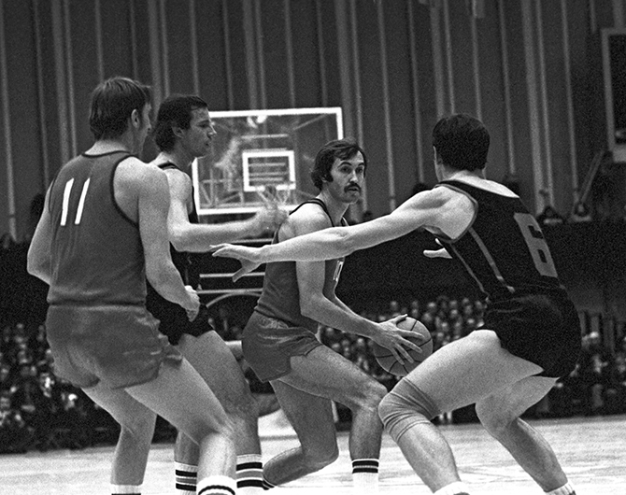
Участие сборных команд СССР на международной арене
В 1947 году Всесоюзная баскетбольная секция стала членом ФИБА. С этого момента сборные СССР получили право участвовать во всех соревнованиях, проводимых под эгидой Международной федерации баскетбола. В этом же году мужская сборная Советского Союза впервые в своей истории приняла участие в чемпионате Европы по баскетболу. Пятый по счету международный турнир проходил в Праге. По ходу соревнований команда СССР уверенно победила сборные Югославии, Венгрии, Болгарии, Египта и Польши. В финале советские баскетболисты встретились с предыдущими чемпионами Европы – чехословаками – и обыграли их со счетом 56:37.

Slide 7
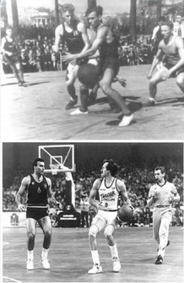
Победы сборной команды СССР
Мужская сборная СССР приняла участие в 9 Олимпиадах (2 победы), 9 чемпионатах мира (3 победы) и 21 чемпионате Европы (14 побед). Сборная СССР завоевала 38 медалей в финальных стадиях 39 главных международных турниров.
Один из самых памятных моментов в истории советского баскетбола – победа сборной СССР над американцами в финале Олимпийских игр 1972 года, добытая за 3 секунды до конца матча. Спустя 45 лет по мотивам тех событий был снят фильм «Движение вверх», который стал самым коммерчески успешным проектом в истории российского кинематографа. Картина собрала в прокате 3,04 млрд рублей.

Slide 8
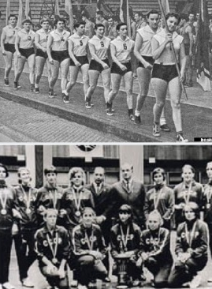
Женская сборная СССР по баскетболу
Женский баскетбол был включен в программу летних Олимпийских игр лишь в 1976 году. Женская сборная СССР по баскетболу принимала участие в трех Олимпиадах и на всех получала медали, завоевав два «золота» и одну «бронзу». Советские баскетболистки также установили уникальное достижение – начиная с 1960 года они 17 раз подряд выигрывали чемпионат Европы. Помимо этого, в активе женской сборной СССР также значатся 8 медалей чемпионатов мира: 6 золотых и 2 серебряных.

Slide 9
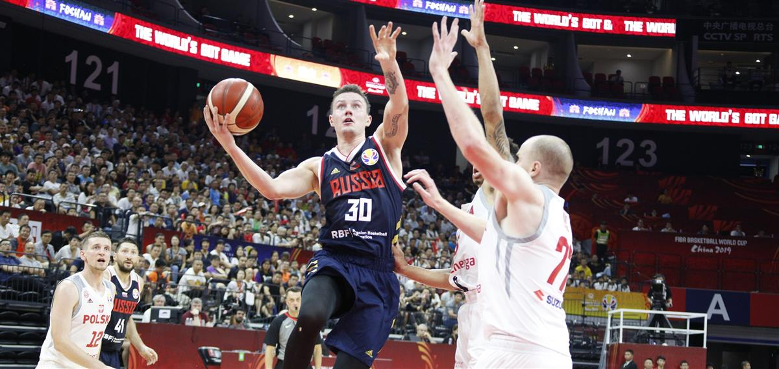
Как обстоят дела с баскетболом в России сейчас?
Преемницей Федерации баскетбола СССР стала Российская федерация баскетбола. Организация получила признание ФИБА, и сборные страны начали выступать на международной арене под флагом России.
Большой вклад в успехи сборных СССР вносили представители Литвы, Украины, Грузии, Эстонии и Латвии. Без игроков из союзных республик результаты национальных команд России пошли на спад – российские баскетболисты стали реже завоевывать медали международных соревнований. За 28 лет существования Российской Федерации сборные страны по баскетболу лишь 4 раза становились чемпионами турниров: в 2007 году чемпионат Европы выиграли мужчины, а женщины завоевывали аналогичный титул в 2003, 2007 и 2011 годах.

Slide 10
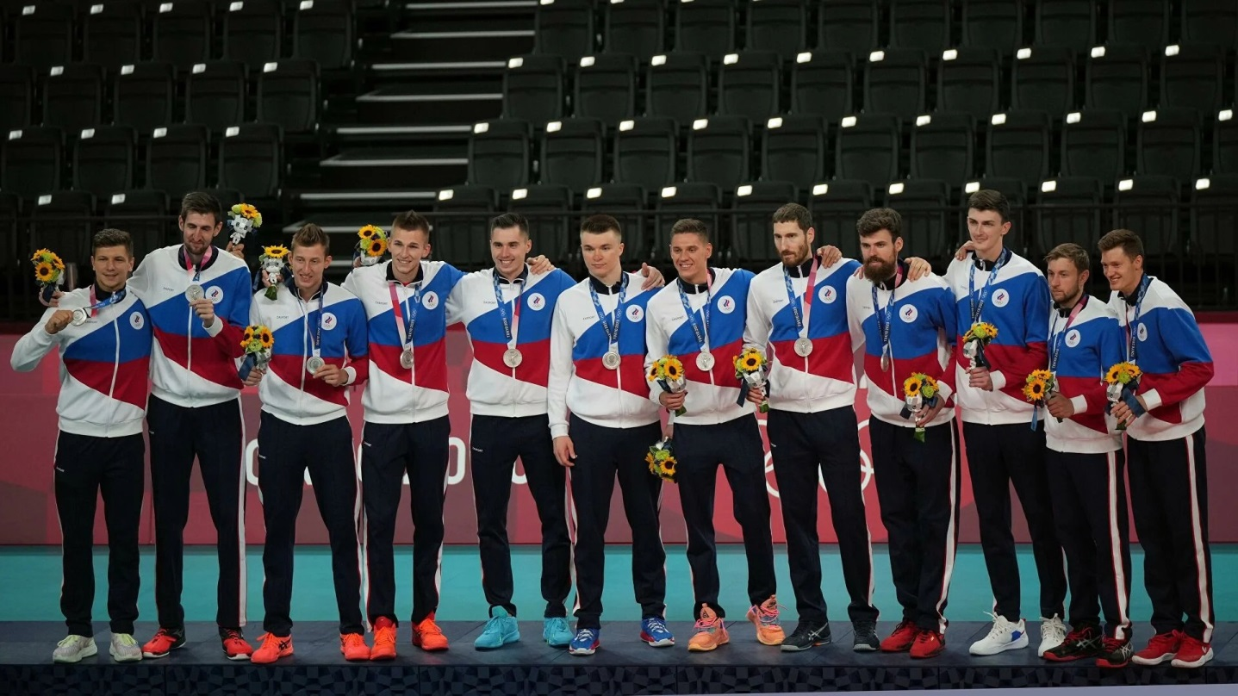
Несмотря на неуверенные выступления национальных сборных, баскетбол в России продолжает оставаться одним из самых популярных видов спорта. По оценкам Министерства спорта РФ, на конец 2018 года баскетболом занимались более 1,7 млн россиян.

